Slide 1

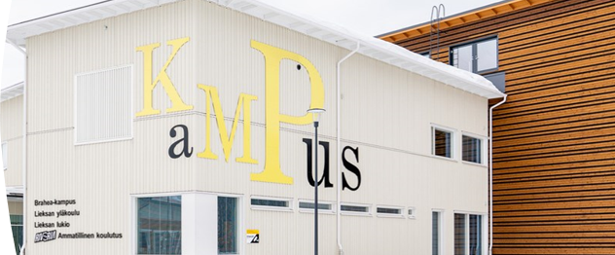
Lieksan lukio 12.11. 2026

Slide 2
Brahea- kampus
Lieksan lukio sijaitsee Brahea- kampuksella osoitteessa Kuhmonkatu 30.
Kampuksella toimii myös Riveria Lieksa ja Lieksan yläkoulu.
Oppitunteja järjestetään myös liikuntakeskus Liehussa.

Slide 3
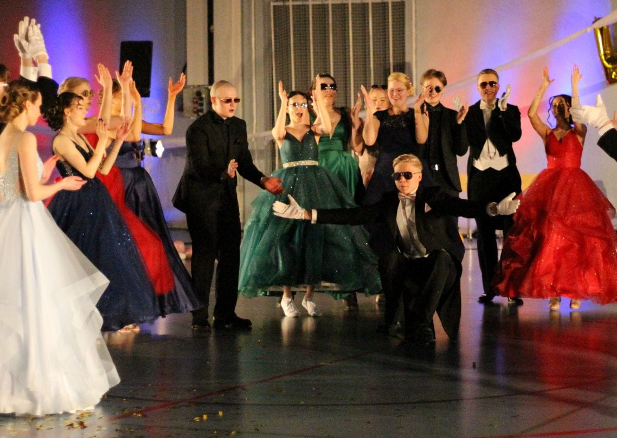
Lukio, jossa sinut tunnetaan!
Lieksan lukiossa on noin 80 opiskelijaa, joista suurin osa on päivälukion opiskelijoita (kaksoistutkinto 10 opiskelijaa)
Mahdollisuus myös suorittaa lukio-opinnot aikuislukiossa ja kaksoistutkintona.
Yhteisiä opettajia Lukiossa ja yläkoulussa!
Opetus on pääsääntöisesti päivämuotoista. Oppitunnit ajoittuvat klo 8.00-15.30 väliseen aikaan.
Lukuvuosi on jaettu viiteen jaksoon ja jokainen jakso päättyy lukion päättöviikkoon eli koeviikkoon. Opintojen sisältö vaihtelee jaksoittain.
Lieksan lukiossa on laaja opintotarjonta. Opetusta järjestetään esimerkiksi saksan opinnoissa. Kertausopintoja järjestetään lähes jokaisesta oppiaineesta ja kielistä sekä matematiikasta on tarjolla johdantokurssit lukio-opinnot aloittavalle.
Tulevaisuuden tähdet syttyvät täällä!

Slide 4
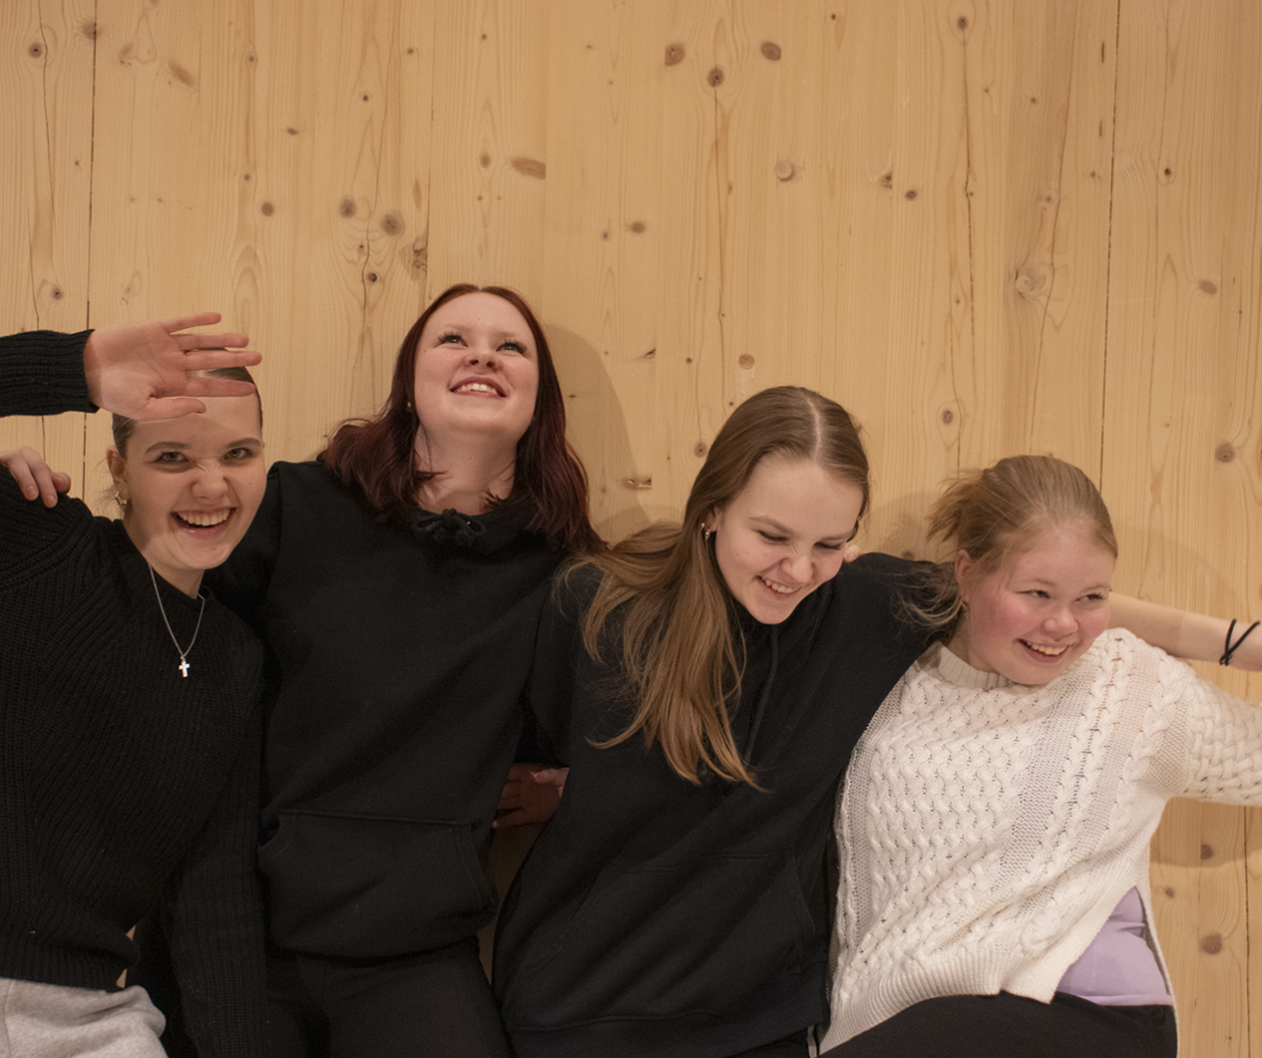
Opiskelu Lieksan lukiossa
Opiskelu Lieksan lukiossa kestää 3–4 vuotta. Lukion oppimäärä koostuu 150 opintopisteestä. Opintojen päätteeksi opiskelija suorittaa ylioppilastutkinnon, jossa opiskelija osallistuu vähintään viiden aineen kokeeseen.
Lukio-opinnoissa korotustuvat opiskelijan omat valinnat ja kiinnostus. Lisäksi ylioppilastutkinnon suorittaminen on aiempaa joustavampaa.
Jokaiselle opiskelijalle laaditaan opintojen alussa Henkilökohtainen opiskelusuunnitelma, johon sisällytetään arvio lukion suoritusajasta ja oppiainepainotuksista.
Päivälukion opiskelijoille tarjotaan lukio-opintojen alussa läppärit, jotka on mahdollisuus lunastaa itselleen lukio-opintojen päätteeksi.
Sähköinen oppimateriaali, mutta saatavilla myös paperikirjoja.

Slide 5

Lukiosta saa monipuolisen ja vahvan pohja jatko-opinnoille ja työelämään!
Lukio-opintojen painotuksia
Kieliopinnot: äidinkieli ja kirjallisuus/suomi toisen kielenä, vieraat kielet, toinen kotimainen kieli.
Matemaattiset aineet: matematiikka, fysiikka, kemia.
Luonnontieteet: biologia, maantiede.
Humanistiset ja yhteiskunnalliset aineet: historia, yhteiskuntaoppi, uskonto/elämänkatsomustieto.
Käyttäytymistieteet: psykologia ja filosofia.
Taito- ja taideaineet: kuvataide ja musiikki. Mahdollisuus osallistua Lieksan lukion musalinjan toimintaan! (20op)
Liikunta ja terveys: liikunta ja terveystieto. Mahdollisuus liikuntatutor-toimintaan ja urheiluvalmennukseen osallistumiseen.
Lukiodiplomeja voi suorittaa eri aineissa.

Slide 6
Mitä tarkoittaa vahva ja monipolinen pohja jatko-opinnoille ja työelämään?
Vahvat kielelliset ja matemaattiset taidot.
Vahvan teoreettisen pohjan (Monessa ammatissa tarpeellinen ja nykyisin pitkät monipolviset työurat!)
Valmiuden opiskella laajoja kokonaisuuksia.
Opiskelutaitojen kehittäminen.
Itsenäisen opiskelun taidot kehittyvät.
Mahdollisuus päästä todistusvalinnalla yliopistoon.
Yliopistovalintakokeissa edellytyksenä lukion opintojaksojen osaaminen ja AMK-valintakokeisiin hyvä pohja!

Slide 7
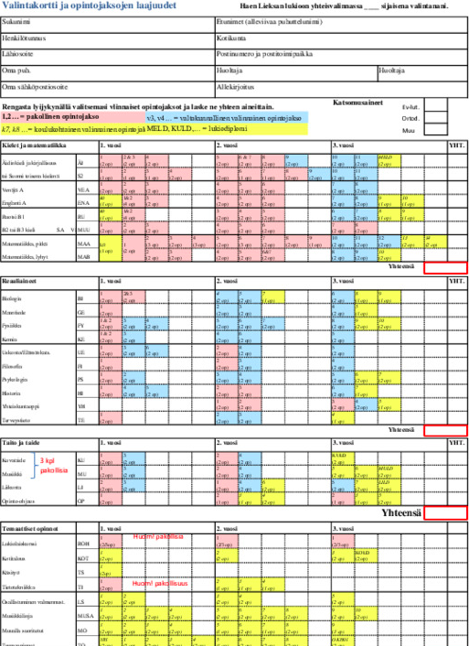
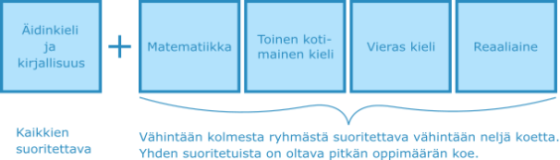
Lukio-opinnoissa on valinnaisuutta!

Slide 8
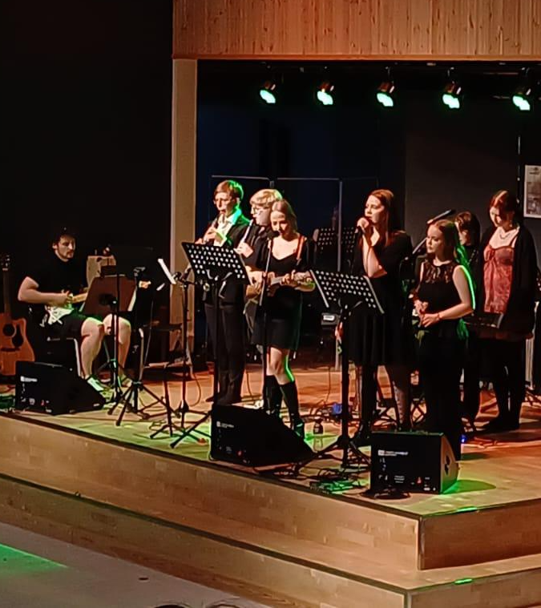
Opiskelu on muutakin kuin lukemista!
Lieksan lukiossa toimii aktiivinen musalinja!
(20op)
Urheilua aktiivisesti seuratoiminnassa/valmennuksessa harrastava voi saada hyväksiluettua harrastuneisuuttaan lukio-opinnoissaan.
(10 op)

Slide 9
Hyväksiluku ja osaamisen tunnustaminen
Lieksan lukiossa opiskelijalle voidaan myöntää kokonaisia tai osasuorituksia työkokemuksesta, harrastuneisuudesta ja erilaisiin toimintoihin osallistumisesta (vapaaehtoistyö ja nuorisovaltuusto)
Lieksan lukion opiskelija voi suorittaa lukio-TETin, osallistua opiskelijakunnan hallituksen toimintaan tai toimia oppilaitoksen opiskelijatutorina.
Esimerkkejä hyväksiluvuista Lieksan lukiossa: hygieniapassi, anniskelupassi ja ajokortti.

Slide 10
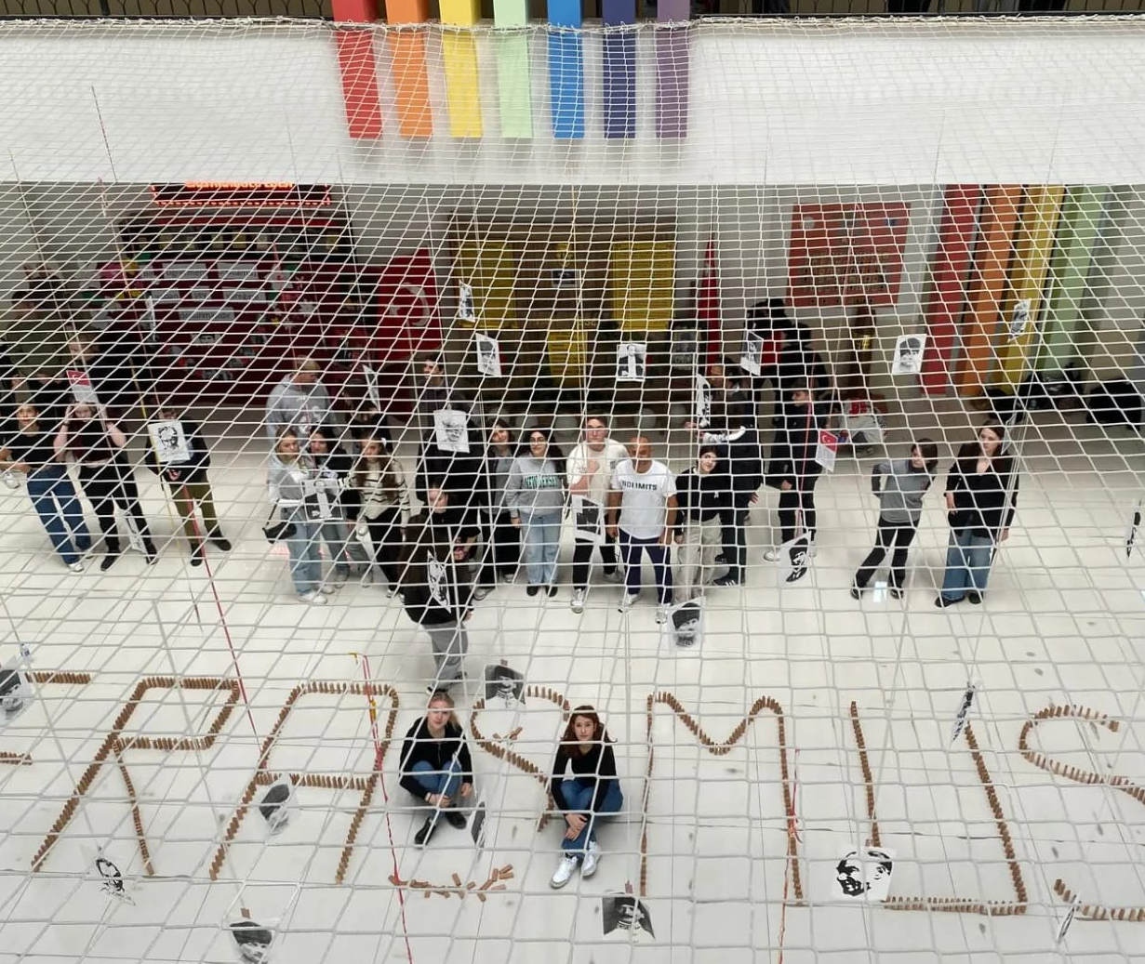
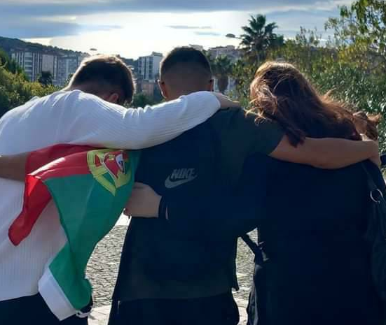
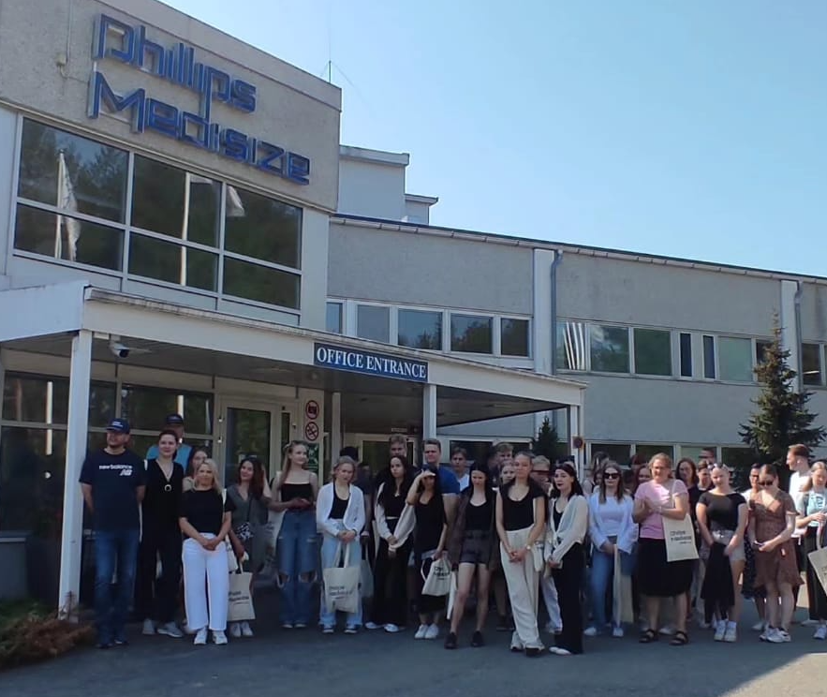
Lukiossamme on mahdollista päästä kansainvälisiin vaihto-ohjelmiin (esim. Erasmus, Lontoo, Berliini ja Euroscola).
Mahdollisuus myös ylimääräisille kieliopinnoille!
Lukion retkillä tutustumme mm. työelämään ja vietämme yhteistä mukavaa aikaa!

Slide 11
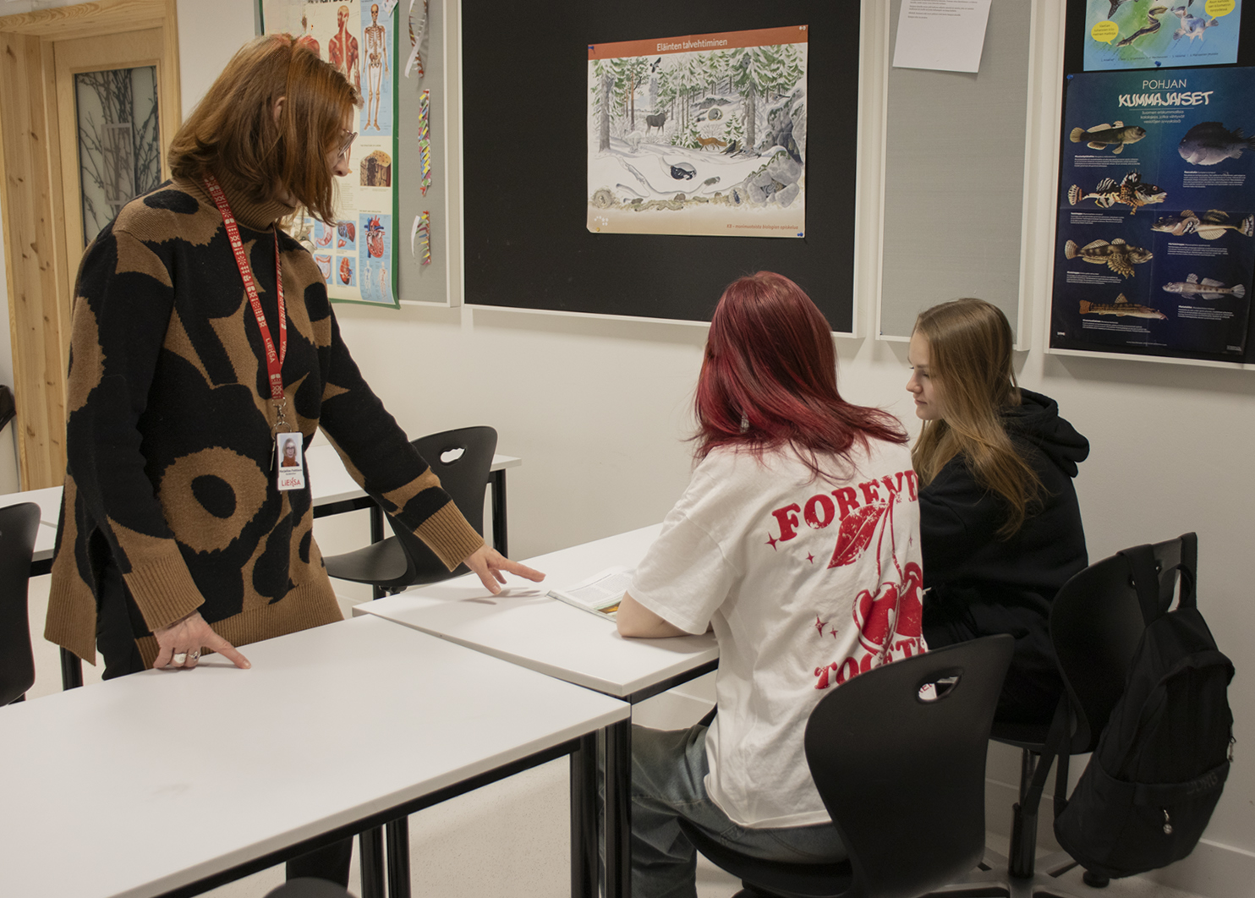
Opiskelijan tuki Lieksan lukiossa
Pienessä lukiossa opiskelijan tarpeet on helpompi ottaa huomioon! Opettajat tuntevat kaikki!
Opiskelijalla on mahdollisuus saada opinto-ohjausta koko lukio-opintojensa ajan. Opinto-ohjaaja auttaa lukio-opintojen suunnittelussa ja jatko-opintosuunnitelmien teossa.
Erityisopettaja tukee opinnoissa ja erityisjärjestelyjen hakemisessa lukio-opintojen ajan.
Kuraattorin ja koulupsykologin sekä terveydenhuollon palvelut ovat hyvin saatavilla.

Slide 12
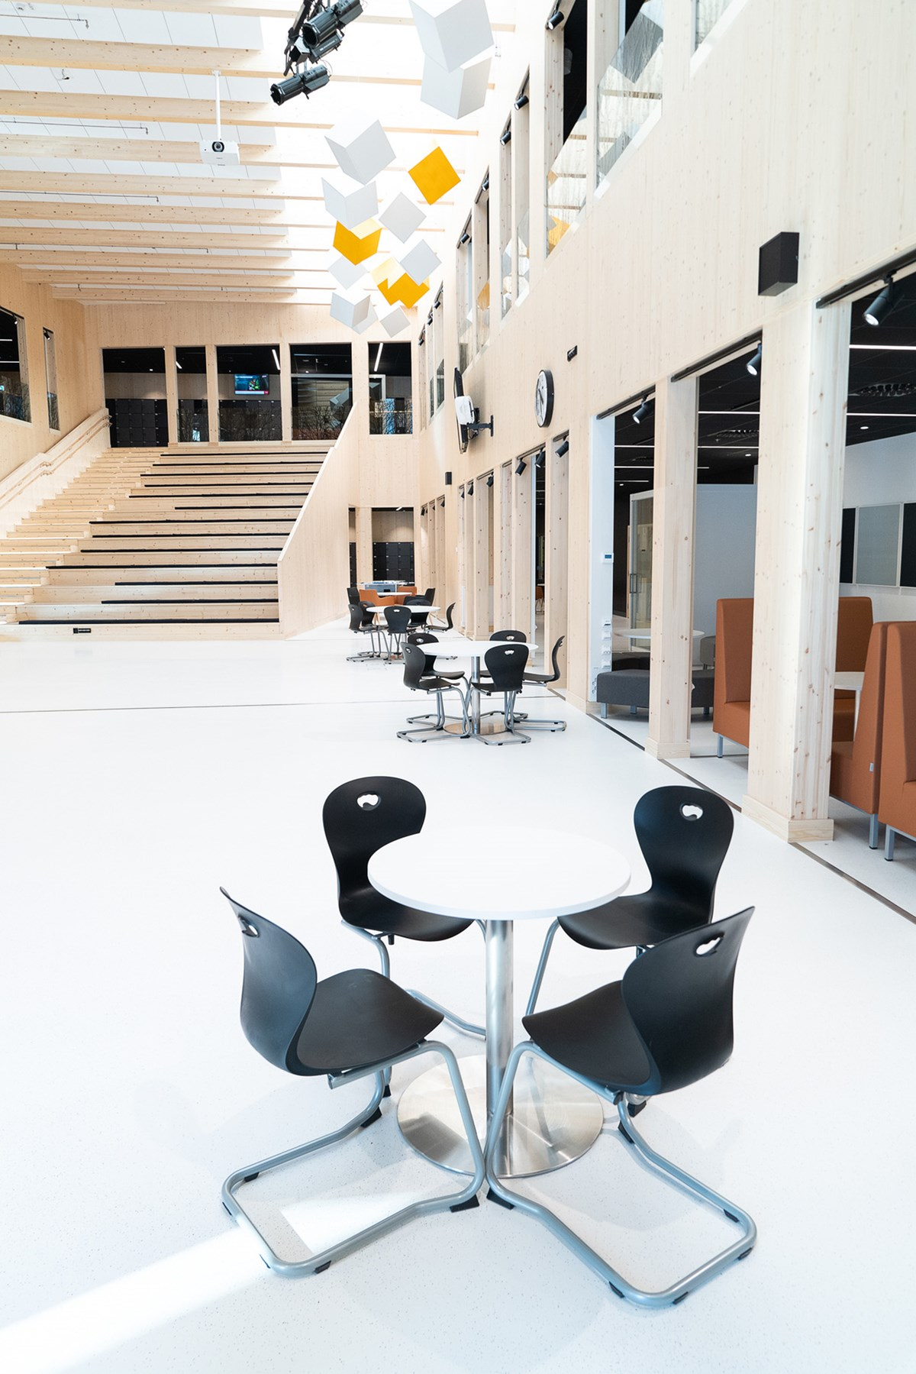
Tiivis yhteistyö korkeakoulujen kanssa
Lieksan lukiossa on mahdollisuus suorittaa ammattikorkeakoulun ja yliopiston opintoja.
Avoimen AMK:n ja yliopiston opinnot lukiolaisille
Minustako opintojaksot (2op), lukioväylät ja avoimen yliopiston väylät.
Merkittävä osa ammattikorkeakoulujen ja yliopistojen opiskelijoista ovat lukiotaustaisia!

Slide 13
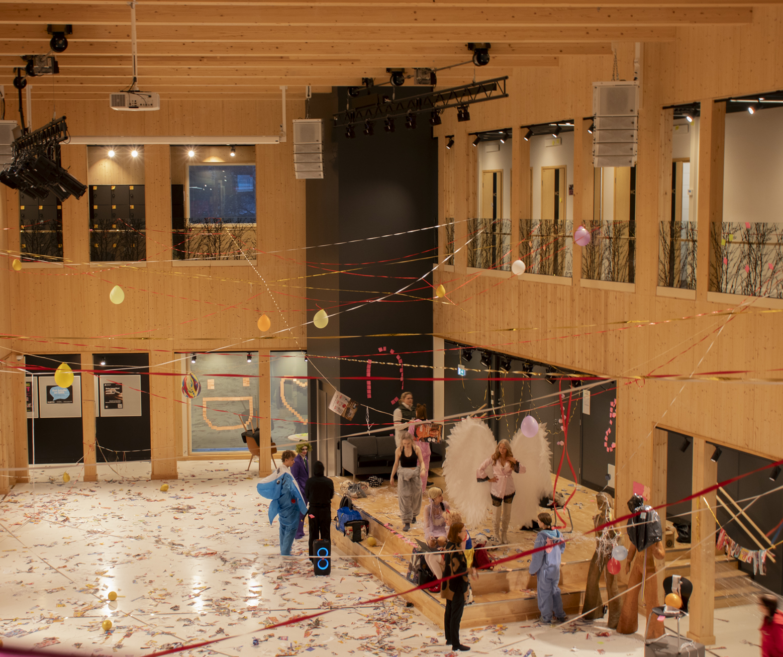
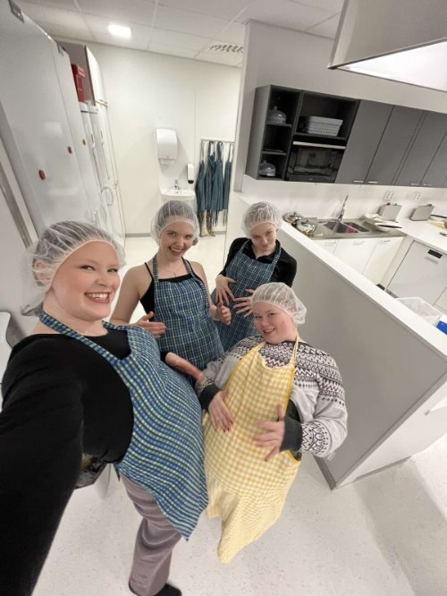
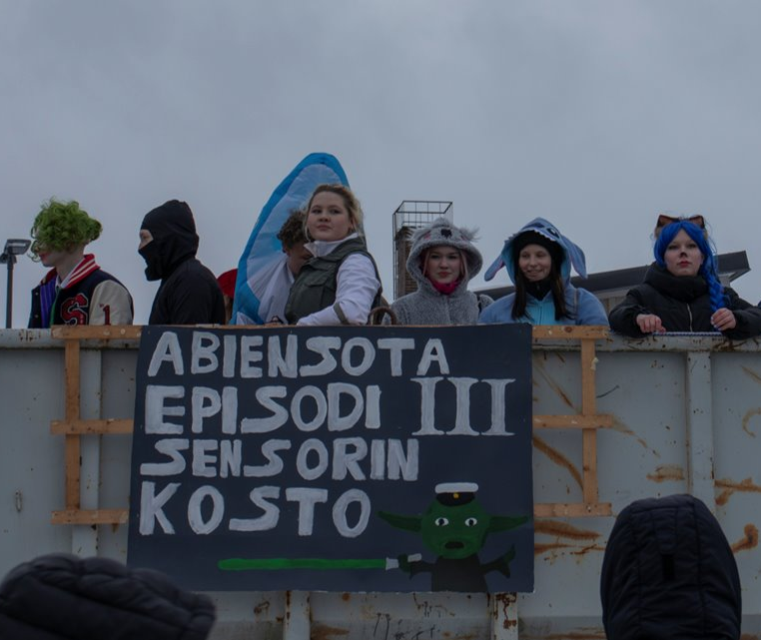
Lukiossa on hauskoja tapahtumia-ei siis jatkuvaa opiskelua!

Slide 14
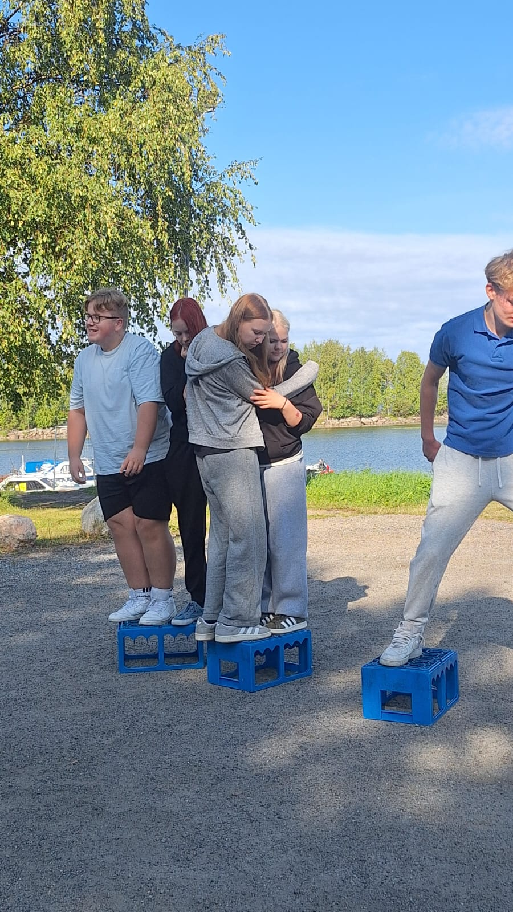
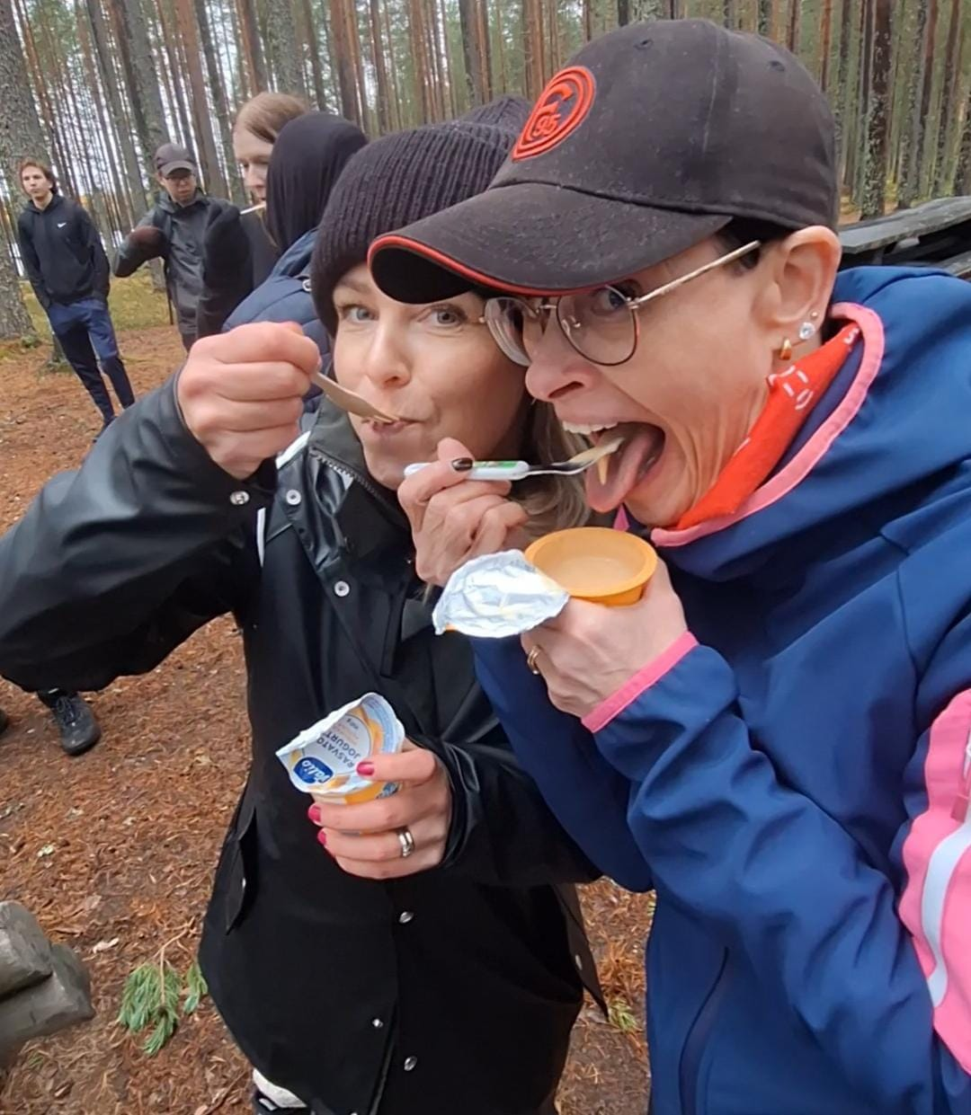
Miksi valita Lieksan lukio? Mikä on ollut parasta Lieksan lukiossa
Tutut ihmiset eikä tarvitse muuttaa vielä yksin
Lisää miettimisaikaa tulevaisuutta varten
Vahva pohjakoulutustausta
Wanhat ja Penkkarit
Mahtava porukka ja hyvä ilmapiiri!
Ei kilpailuasetelmaa!
Tuttu ja turvallinen pieni lukio, joten enemmän resursseja auttaa oppilaita
Opettajat kysyy herkästi, "mitä sulle kuuluu?" Ne on mahtavia, ihania ja ammattitaitoisia!

Slide 15
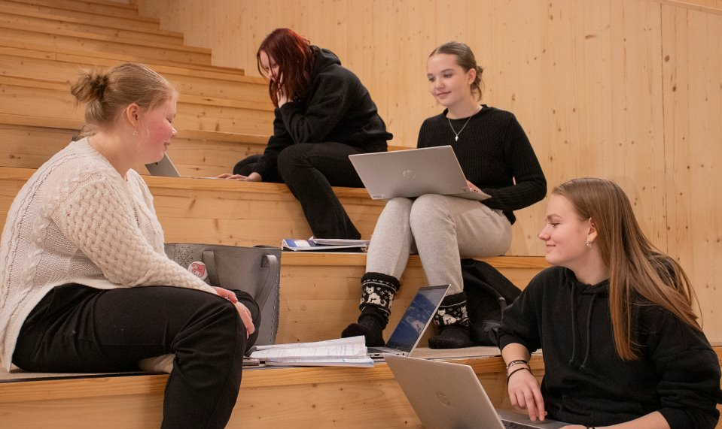
Opiskelijoilta kysyttyä
"Mitä odotat lukiolta ja mitä se sinulle antaa? "
Hyvä pohja hakeutua jatko-opintoihin, kokemuksia, tietoa,elämässä hyödyllisiä taitoja,kavereita, ryhmähenkeä ja antaa paremman tulevaisuuden!

Slide 16

Opiskelijoilta kysyttyä
"Mitä odotat lukiolta ja mitä se sinulle antaa? "
Hyvä pohja hakeutua jatko-opintoihin, kokemuksia, tietoa,elämässä hyödyllisiä taitoja,kavereita, ryhmähenkeä ja antaa paremman tulevaisuuden!

Slide 17

LUKIOSSA PÄRJÄÄ KYLLÄ!
Mitä vinkkejä antaisit valintaa tekevälle tai lukio-opinnoista kiinnostuneelle ysiluokkalaiselle?
Sinnikkyydellä ja motivaatiolla, vastuun kantamisella (vapaus-vastuu), Itsestä huolehtimisella, Hyvällä asenteella ja kysyvällä mielellä!

Slide 18
OPISKELUN PERUSTA
Terveydestä on tärkeä huolehtia. Fyysinen kunto, uni ja ravitseva ruoka luo terveyden, keskittymiskyvyn ja opiskelun perustan.
Kotityöskentelylle, muille tehtäville ja harrastuksille on hyvä yrittää löytää tasapaino.

Slide 19
LIEKSAN LUKION AINEVALINTAKORTTI
Lukion oppimäärä 150 op
Löytyy Lieksan lukion Pedanet-sivuilta

Slide 20

YLYIOPPILASTUTKINNON RAKENNE
YTL Ylioppilastutkintolautakunta

Slide 21
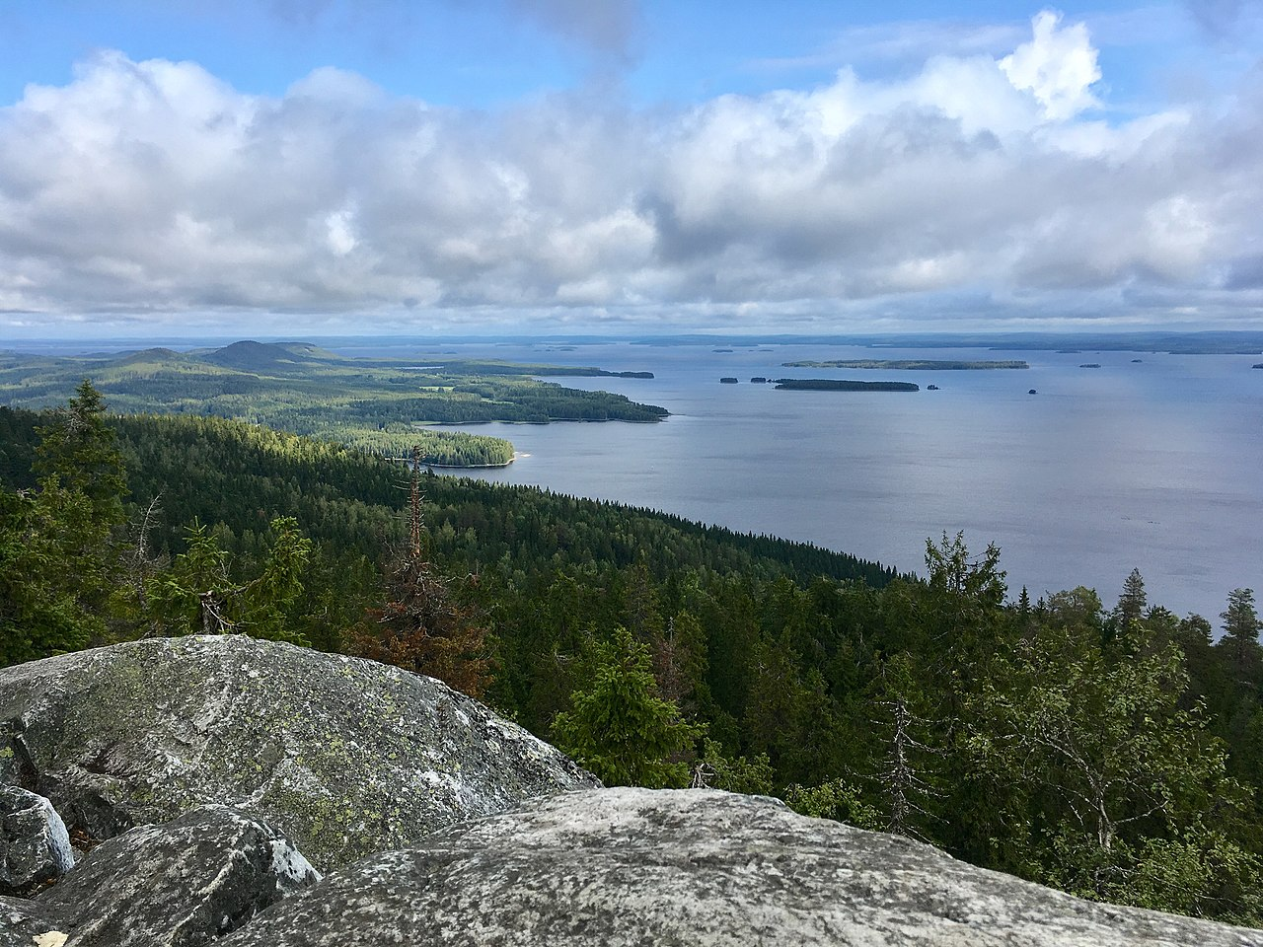
Haku Lieksan lukioon
Kevään yhteishaussa 17.2.–17.3.2026.
voi hakea Lieksan lukioon!
Hakulomake www.opintopolku.fi.
Jatkuva haku Lieksan lukioon alkaa kesäkuussa ja jatkuu koko elokuun ajan!

Slide 22
Lisätietoa saat!
Sanna Vaikkinen
opinto- ohjaaja
Yhteystiedot: p.0401044202
sanna.vaikkinen@edu.lieksa.fi
FB: Lieksan lukio
IG: Lieksan_lukio

Slide 23
Kaksoistutkinto ja aikuisopsin opinnot
Suoritettuaan ammatillisen perustutkinnon ja ylioppilastutkinnon hyväksytysti opiskelija on suorittanut kaksoistutkinnon.
Kaksoistutkinnon suorittamiseksi opiskelija osallistuu 5 oppiaineen yo-kokeeseen kahden vuoden jälkeen siitä, kun hän on aloittanut lukio-opinnot.
Riverian opiskelijat voivat osallistua myös yksittäisten oppiaineiden opintojaksoille.
18-vuotta täyttänyt opiskelija voi aloittaa aikuisopsin opintojen suorittamisen (88 opintopistettä) päivälukion ryhmissä. Aikuisopsin opiskelija voi myös täydentää aikaisempia lukio-opintojaan ja suorittaa yksittäisiä lukion opintoja.

